Slide 1


Slide 2


第14章 综合案例——电子商务平台网

Slide 3


01 开发背景
06 前台首页设计
02 系统分析
07 商品展示模块设计
03 系统设计
08 购物车模块设计
04 数据库设计
09 后台首页设计
05 公共模块设计
10 客户订单信息管理模块设计

Slide 4

1 开发背景

Slide 5

开发背景
以商品销售为主的某商城目前正面临竞争和效益下降的压力，每天的内部工作流程都需要花费大量成本，为了不受传统方式的约束，减少过多成本和人员的开销，增强企业的竞争力，该商城决定采用电子商务模式，向多元化发展，借助Internet在国内的快速发展，在建立企业宣传网络的同时，也逐步扩大企业自身的网络销售渠道，聚集部分资金投入网站建设。通过网上交易为主要形式，进行网络交易的过渡，带动商城的快速发展，快速提高企业的经济效益。企业通过建立自己独有的网上交易平台，为消费者提供安全、便捷的购物方式，为商家提供交易处理和丰富的管理功能。现需要委托某单位开发一套完整的电子商务管理平台，从而能以低成本为消费者提供更快更好的服务。

Slide 6
2 系统分析

Slide 7

主要内容
需求分析
01
可行性分析
02

Slide 8
需求分析
通过对一些典型电子商城网站的考察、分析，并结合企业要求以及实际的市场调查，要求本系统具有以下功能：
（1）网站设计页面要求美观大方、个性化，能够展示企业形象。
（2）网站页面具有banner广告，树立企业良好的口碑宣传。
（3）设计完全从网络营销的角度设计，不花钱就可以被世界各大搜索引擎收录。
（4）企业所有的商品数据都在电子商务平台中展示。
（5）规范、完善的基础信息设置。
（6）商品分类详尽，可按不同类别查看商品信息。
（7）按商品大类及商品名称、订单进行模糊查询。
（8）实现选购商品→订购商品→收银结账→打印订单功能。
（9）实现各种查询，如模糊查询、高级查询等。
（10）管理员对用户订单进行管理。
（11）提供了交互式的销售渠道。使商家能及时得到顾客反馈信息，了解顾客需求，改进本身的工作。

Slide 9
可行性分析
电子商务平台网的可行性可从以下两点考虑：
（1）经济可行性分析。电子商务网站的宗旨是根据用户需求和市场形势，提供商品的详细信息，并对商品进行详细分类，方便用户查找和购买所需的商品。
（2）技术可行性分析。电子商务网站提供购物车和收银台功能，用户选择商品并可以在线提交订单；信息管理系统实现对商品信息、用户信息、订单信息以及交易制度等的管理，使网站具有友好的交易界面和良好的管理平台。

Slide 10
3 系统设计

Slide 11
主要内容
系统目标
01
系统功能结构
02
购物流程图
03
系统预览
04
开发环境
05
文件夹组织结构
06

Slide 12
系统目标
根据需求分析的描述以及与用户的沟通，本系统在设计时应该满足以下几个目标：
（1）系统采用人机对话方式，界面设计美观大方、方便、快捷、准确，数据存储安全可靠。
（2）全面展示商城内所有商品，并可以展示最新商品、推荐商品、热门商品。
（3）实现各种查询，如模糊查询、高级查询等。
（4）查看商城内的公告信息。
（5）灵活快速的填写供求信息，使信息传递更快捷。
（6）为充分展现网站的交互性，本系统实现“网上用户订购→支付→发货”一条链路。
（7）实现订单打印功能。
（8）对用户输入的数据，系统进行严格的数据检验，尽可能排除人为的错误。
（9）支持友情链接功能。
（10）网站最大限度地实现了易维护性和易操作性。
（11）系统运行稳定、安全可靠。

Slide 13
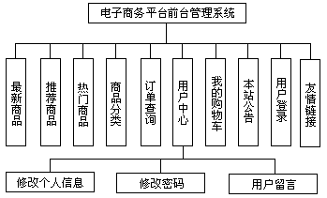
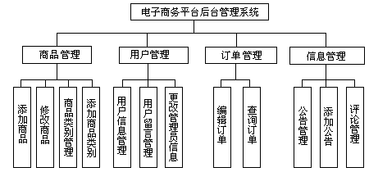
系统功能结构

Slide 14
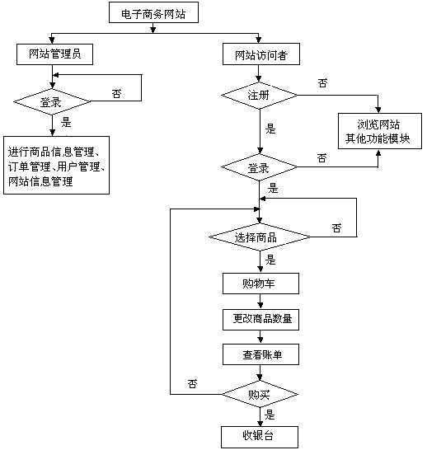
购物流程图

Slide 15
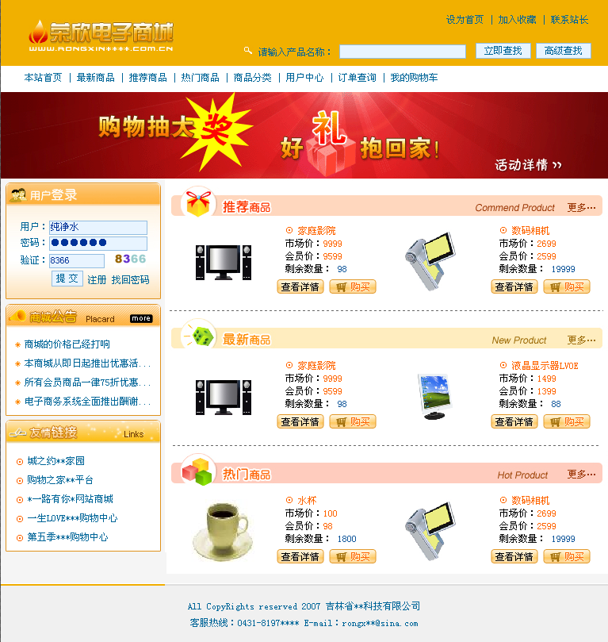
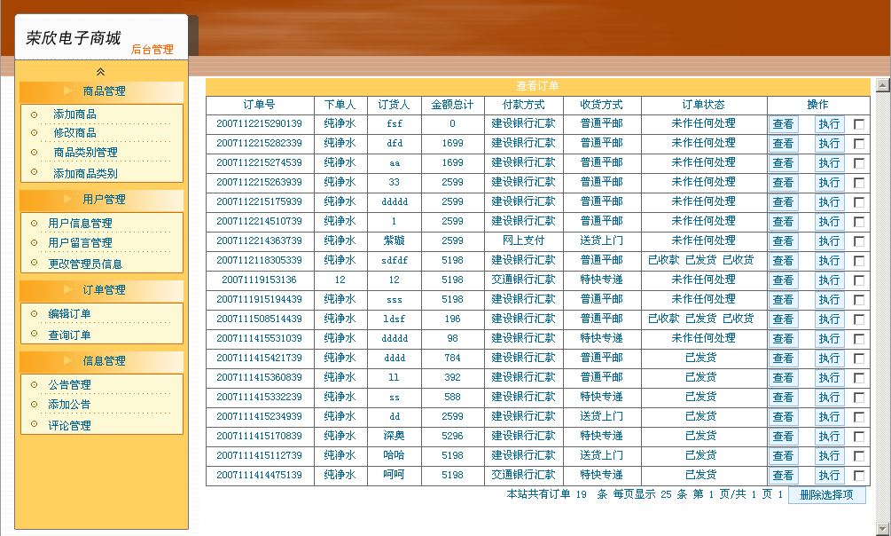
系统预览

Slide 16
开发环境
1．服务器端
（1）操作系统：Windows Server 2008/Linux（推荐）。
（2）PHP服务器：WampServer2.5（Apache 2.4.9+ PHP 5.5.12+ MySQL 5.6.17）。
（3）MySQL图形化管理软件：phpMyAdmin-4.1.14。
（4）开发工具：Dreamweaver CS6。
（5）浏览器：IE 6.0及以上版本。
（6）分辨率：最佳效果1024×768像素。
2．客户端
（1）浏览器：IE 6.0及以上版本。
（2）分辨率：最佳效果1024×768像素。

Slide 17
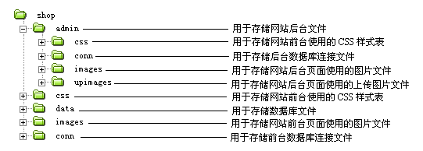
文件夹组织结构

Slide 18
4 数据库设计

Slide 19
主要内容
数据库分析
01
数据库概念设计
02
创建数据库及数据表
03

Slide 20
数据库分析
由于本系统是为中小型的图书馆开发的程序，需要充分考虑到成本问题及用于需求（如跨平台）等问题，而MySQL是世界上最为流行的开放源码的数据库，是完全网络化的跨平台的关系型数据库系统，这正好满足了中小型企业的需求，所以本系统采用MySQL数据库。作为PHP的黄金搭档MySQL数据库不仅存储和管理功能强大，而且它是完全免费提供的，很多网站都可以下载到它，这样可以为企业节省很大一部分开支。PHP中也提供了强大的支持MySQL数据库的函数，phpMyAdmin为MySQL数据库提供了图形化界面。

Slide 21
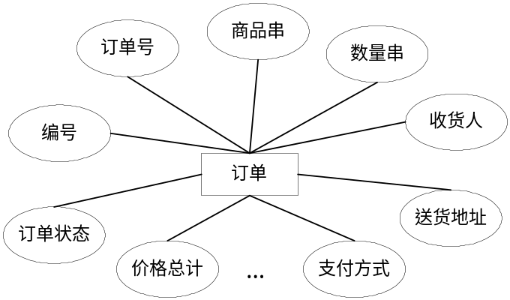
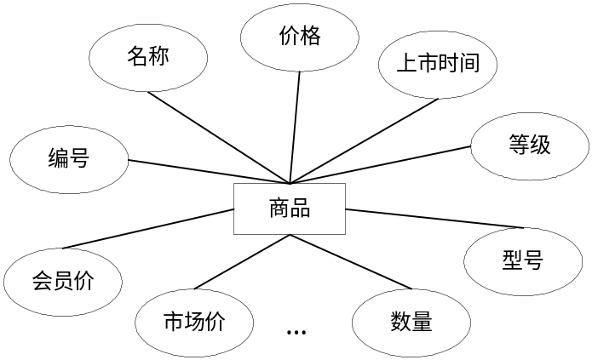
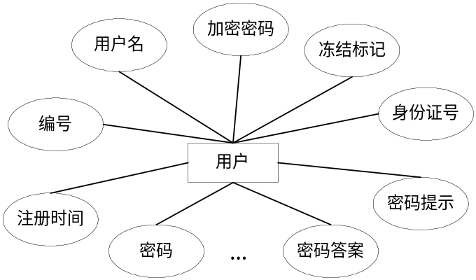
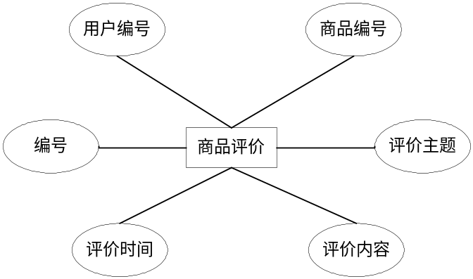
数据库概念设计

Slide 22
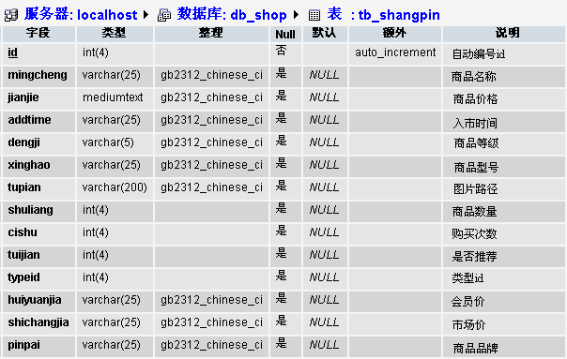
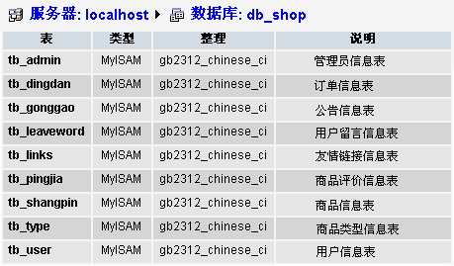
创建数据库及数据表

Slide 23
5 公共模块设计

Slide 24
主要内容
数据库连接文件
01
CSS样式表文件
02

Slide 25
数据库连接文件
<?php
$conn=mysqli_connect("localhost","root","111","db_shop") or die("数据库服务器连接错误".mysqli_error());
mysqli_query($conn,"set names gb2312");
?>
  如果某个页面中需要进行数据库的操作，在页面的前台直接包含该文件即可。
<?php
include ("conn/conn.php");
?>

Slide 26
CSS样式表文件
  电子商务平台采用<link>将扩展名为“.css”的外部文件嵌入到网页中。
<link href="css/font.css" rel="stylesheet">
这种方式能使多个文档同时使用相同的样式，从而能够减少大量的冗余代码。

Slide 27
6 前台首页设计

Slide 28
主要内容
前台首页概述
01
前台首页技术分析
02
前台首页的实现过程
03

Slide 29
前台首页概述
  电子商务平台前台首页主要包含以下内容：
  （1）网站菜单导航：主要包括最新商品、推荐商品、热门商品、商品分类、用户中心、订单查询、我的购物车。
  （2）商品信息的快速搜索及高级搜索引擎。
  （3）最新商品模块：主要按时间先后顺序展示最新商品及详细信息查看。
  （4）推荐商品模块：主要展示商城重点推荐的商品及详细信息查看。
  （5）热门商品模块：主要用于展示销量最高的商品及详细信息查看。
  （6）会员登录模块：主要用于会员登录，登录后可以购买商品、查询提交的订单、查看个人消费情况。
  （7）用户中心模块：主要用于在用户登录后，对个人资料的修改、对登录密码的修改、用户留言和评论信息。
  （8）站内公告模块：主要用于发布网站提供部分商品信息以及购买商品的优惠制度等信息。
  （9）友情链接模块：主要用于企业链接的广告信息。

Slide 30
前台首页技术分析
  为了保证页面的整洁和增强页面的可维护性，在前台首页面中使用引用语句来包含主要的功能页面，各个功能模块分别保存在单独的文件中。这样做的目的是使系统具有统一的风格，并且如果对某项功能进行维护，只需要修改top.php、left.php、index.php或bottom.php页即可，不需要每页都进行改动，这样可以很大程度地提高网站开发效率，并且维护起来也是非常方便的。

Slide 31
前台首页的实现过程
<table width="766" border="0" cellspacing="0" cellpadding="0">
<tr>
<td colspan="2"><?php include("top.php");?></td>
</tr>
<tr>
<td width="209"><?php include("left.php");?> </td>
<!—商品展示模块的代码部分-->
<td>
… //商品展示模块代码部分略
</td>
</tr>
<tr>
<td colspan="2"><?php include("bottom.php"); ?></td>
</tr>
</table>

Slide 32
7 商品展示模块设计

Slide 33
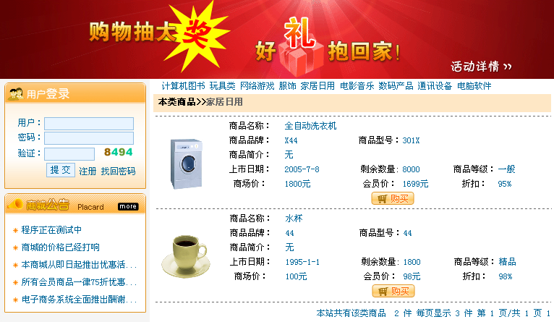
商品展示模块设计
  商品展示模块属于电子商务平台的子页，主要显示电子商务平台的商品信息。商品信息主要为用户提供信息资源，是用户购买商品的主要因素，因此商品展示模块对电子商务平台来说尤为重要。

Slide 34
8 购物车模块设计

Slide 35
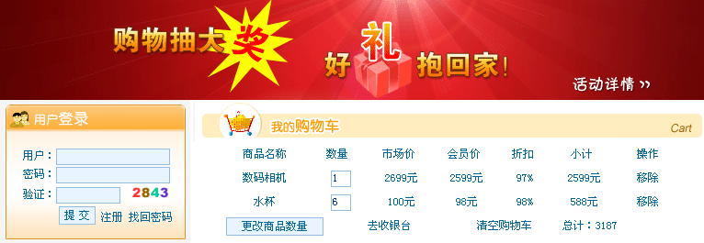
购物车模块设计
  购物车在电子商务平台里作为前台用户端程序中非常关键的一个功能模块，帮助用户完成商品的选购，并把商品交给服务台进行结算。

Slide 36
9 后台首页设计

Slide 37
主要内容
后台首页概述
01
后台首页技术分析
02
后台首页的实现过程
03

Slide 38
后台首页概述
  电子商务平台网的后台系统包括以下功能模块：
  （1）商品信息管理模块：主要包括商品信息的添加、修改、删除和商品类别的添加。
  （2）用户信息管理模块：主要包括查询和显示用户注册信息、冻结用户、用户留言管理、更改管理员密码。
  （3）订单信息管理模块：主要包括查看所有用户提交的订单信息，并根据执行阶段对订单进行标记处理、删除订单和查询订单。
  （4）公告信息管理模块：主要包括站内公告信息的添加、修改、删除和用户评论信息的查看和删除。

Slide 39
后台首页技术分析
  在网站后台管理系统的首页面中使用浮动框架来规划页面布局。浮动框架的作用是把浏览器窗口划分成若干个区域，每个区域内可以显示不同的页面，并且各个页面之间不会受到任何影响，为框架内每个页面命名，作为彼此互动的依据。
<iframe src="文件" name="框架名称" align="对齐方式" width="值" height="值"
scrolling="值" frameborder="值" marginwidth="值" marginheight="值">
</iframe>

Slide 40
后台首页的实现过程
<IFRAME frameBorder=0 id=top name=top scrolling=no src="top.php"
style="HEIGHT: 90px; VISIBILITY: inherit; WIDTH: 1003px; Z-INDEX: 3">
</IFRAME>
网站Banner浮动框架
<IFRAME frameBorder=0 id=left name=left src="left.php"
style="HEIGHT: 100%; VISIBILITY: inherit; WIDTH: 212px; Z-INDEX: 2">
</IFRAME>
导航浮动框架
<IFRAME frameBorder=0 id=main name=main scrolling=yes src="lookdd.php"
style="HEIGHT: 100%; VISIBILITY: inherit; WIDTH: 778px; Z-INDEX: 1">
</IFRAME>
内容浮动框架

Slide 41
10 客户订单信息管理模块设计

Slide 42
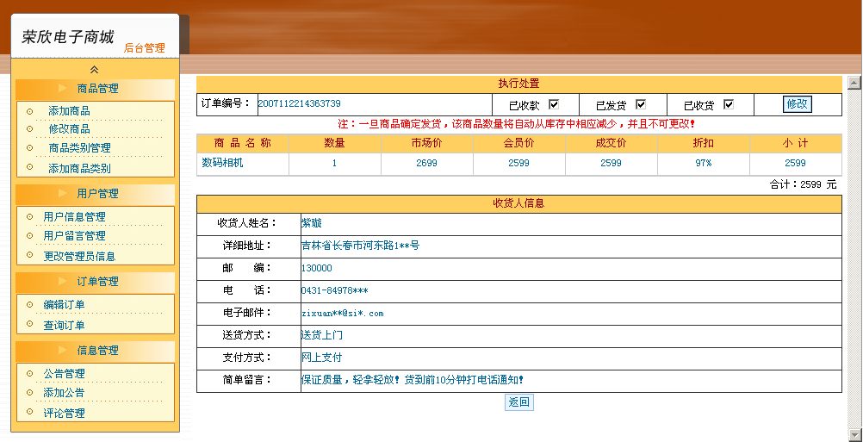
客户订单信息管理模块设计
  客户订单信息管理模块作为后台核心的功能，主要用于执行订单已收款、已发货、已收货的过程，把订单交给服务器进行处理。

Slide 43
小结
本章运用软件工程的设计思想，通过一个完整的电子商务平台网带领读者详细讲解一个系统的开发流程。同时，在电子商务平台网的开发过程中，采用了浮动框架技术，使整个系统的设计思路更加清晰。通过本章的学习，读者不仅可以了解一般网站的开发流程，而且可以熟悉购物车、订单及加密技术的开发思想。

Slide 44


